Slide 1
Konštantín a Metod

Slide 2
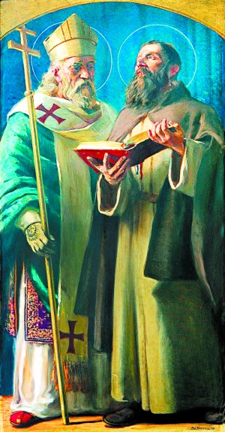
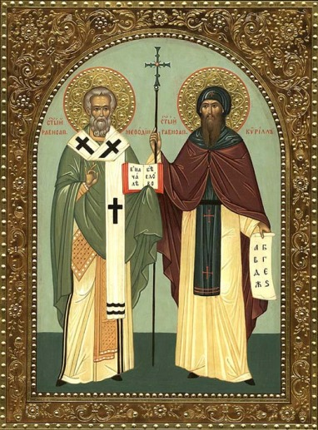
Solúnski bratia

Slide 3
Slovanskí vierozvestci
Konštantín Filozof - pred smrťou si zmenil meno na Cyril, bol byzantský misionár, filozof, jazykovedec, prekladateľ, zakladateľ slovanského písomníctva.
Metod ( svätý ) - byzantský misionár, právnik, prvý arcibiskup na Slovensku

Slide 4
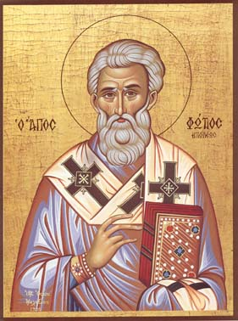
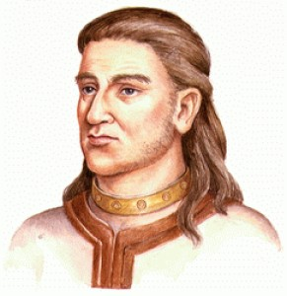
Príchod
Na pozvanie kniežaťa Rastislava prichádzajú v roku 863. Byzantský cisár Michal III. vyslal bratov na Veľkú Moravu a tí tu šírili novú kultúru.

Slide 5
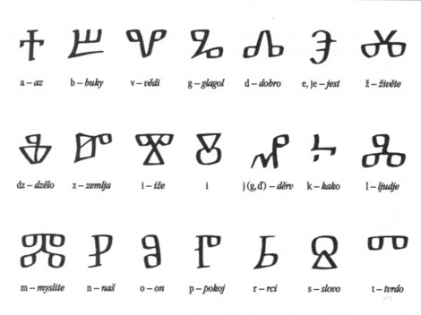
Slovančina
Za jazyk bola zvolená staroslovienčina. Staroslovienčina počas veľkomoravskej misie získala veľa prvkov západoslovanských nárečí. Napríklad aj jedno písmeno (hlásku dz), ktorá sa vtedy používala len na území dnešného Slovenska. Vďaka tejto činnosti sa bratia považujú za zakladateľov slovanskej literatúry. Vytvorili písmo - hlaholiku Okrem toho Konštantín priniesol so sebou na Veľkú Moravu symbol dvojkríža.

Slide 7
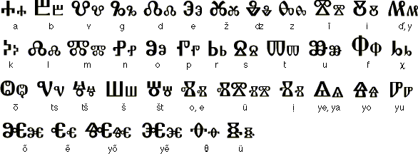

Slide 8
Metod
Frankovia Metoda i väznili, no nakoniec bol prepustený a i naďalej pôsobil na Veľkej Morave.
Diela - Proglas, Súdny zákonník, Bibliu a mnoho iných diel...

